Slide 1
PORTFOLIO FOR SK TELECOM · 무선 NETWORK
Portfolio by
장윤석
무선 신호와 장비의 동작을 분석하고, 실험으로 성능 개선을 검증하는 엔지니어입니다.
UWB SIGNAL PROCESSING
WIRELESS PROTOCOL
RF / EMBEDDED
RTLS
PERFORMANCE OPTIMIZATION
ABOUT ↗ SKILLS ↗ PROJECTS ↗ CONTACT ↗
01/23

Slide 2
ABOUT ME
무선 신호와 장비의 동작을 분석하고,
실험으로 성능 개선을 검증합니다.
전자공학을 전공하며 IEEE 802.15.4z UWB의 신호·프로토콜·장비 성능을 분석해 논문 2편을 게재했고, 실제 하드웨어 실험으로 결과를 검증해 왔습니다. 이후 SSAFY 임베디드 트랙에서 시스템 구현과 AI 활용 역량으로 구현 수단을 넓혔습니다.
4.33 / 4.5
2 편
3 건
전공 평점 (전체 4.27)
한국전자파학회논문지 게재
수상 실적 — 전자파학회 동상 2회 · 삼성 연계 3위 1회
CORE COMPETENCY 무선 NETWORK 직무 연관 역량
무선 신호·프로토콜 분석
임베디드 하드웨어 구현
실험 기반 교차 검증
DS-TWR · AoA · CIR I/Q 위상 등 물리계층 파라미터를 해석하고 성능 저하 원인을 진단
Qorvo DW3000, Nordic nRF52840 등 실제 UWB IC·MCU를 제어하는 펌웨어 직접 구현
MATLAB 시뮬레이션과 하드웨어 실측을 비교해 이론과 결과를 함께 검증
INTEREST
UWB 실내측위
RF 신호처리
무선 프로토콜
임베디드 시스템
실험 기반 검증
ABOUT ↗ SKILLS ↗ PROJECTS ↗ CONTACT ↗
02/23

Slide 3
ABOUT ME
Education & Qualifications
전자공학 학위 위에 어학·SW 역량과 자격을 더했습니다.
EDUCATION
LANGUAGE & SW
국민대학교 전자공학부
OPIc Intermediate High (IH)
삼성 SW 역량테스트 B형 (Professional)
전자시스템공학전공
2019.03 — 2025.08
4.33 / 4.5
CERTIFICATE
리눅스 마스터 2급 2026.01
전공 평점 | 전체 평점 4.27 / 4.5
ABOUT ↗ SKILLS ↗ PROJECTS ↗ CONTACT ↗
03/23

Slide 4
ABOUT ME
Publications
IEEE 802.15.4z UWB 정밀 측위 연구를 한국전자파학회논문지에 게재했습니다.
논문
한국전자파학회논문지 36(3), 2025 · pp. 274–282
“IEEE 802.15.4z UWB의 거리측정 정확도와 측정시간 최적화”
UWB IC의 하드웨어 처리시간과 PHY 파라미터를 기반으로 거리측정 시간 파라미터를 최적화한 연구
▸ SS-TWR / DS-TWR 최적화
논문
한국전자파학회논문지 36(8), 2025 · pp. 749–756
“단일 채널을 활용한 1cm 이하의 고정밀 UWB 구현 및 응용”
I/Q 데이터 위상 복원을 통해 DS-TWR 거리 오차를 1cm 이하로 개선한 고정밀 측위 연구
▸ Phase Correction · 1cm↓
ORCID 0009-0008-2251-6135
ABOUT ↗ SKILLS ↗ PROJECTS ↗ CONTACT ↗
04/23

Slide 5
SKILLS / ACTIVITIES & AWARDS
Activities & Awards
연구 · 대회 · 연계 프로젝트에서 결과로 증명해 왔습니다.
2024
AoA 기반 단일 앵커 UWB RTLS
동상
전자파학회 제4회 학술대회
2024
고정밀 UWB 위상오차 제거
논문
동상
전자파학회 제5회 학술대회 · 논문 게재
2025
UWB 거리측정 성능 최적화
논문
한국전자파학회논문지 게재
2025
SSAFY 14기 임베디드 트랙
삼성 청년 SW 아카데미
2025
RobotPal — C++ 가상 로봇 시뮬레이터 + JETANK 호환 Python SDK
SSAFY 팀 프로젝트
2026
NETS — 기지국 빅데이터 기반 AI Agent 플랫폼
3위
삼성전자 네트워크사업부 연계 프로젝트
ABOUT ↗ SKILLS ↗ PROJECTS ↗ CONTACT ↗
05/23

Slide 6
SKILLS / TECH STACK
Tech Stack
역할에 맞는 도구를 골라 측정 가능한 결과로 검증해 씁니다.
EMBEDDED / HARDWARE
SOFTWARE / FRAMEWORK
ALGORITHM / PROTOCOL
C (EMBEDDED)
C++
PYTHON
FASTAPI
DS-TWR
SS-TWR
C++17
LANGCHAIN
MATLAB
AOA
KALMAN FILTER
NORDIC NRF52840
PYGAME
OPENCV
SIGNAL PROCESSING
QORVO DW3000
CMAKE
WEBSOCKET
MULTI-THREADING
QORVO DW3110
RAG / HYBRID SEARCH
IEEE 802.15.4Z
MILVUS · BM25
ABOUT ↗ SKILLS ↗ PROJECTS ↗ CONTACT ↗
06/23

Slide 7
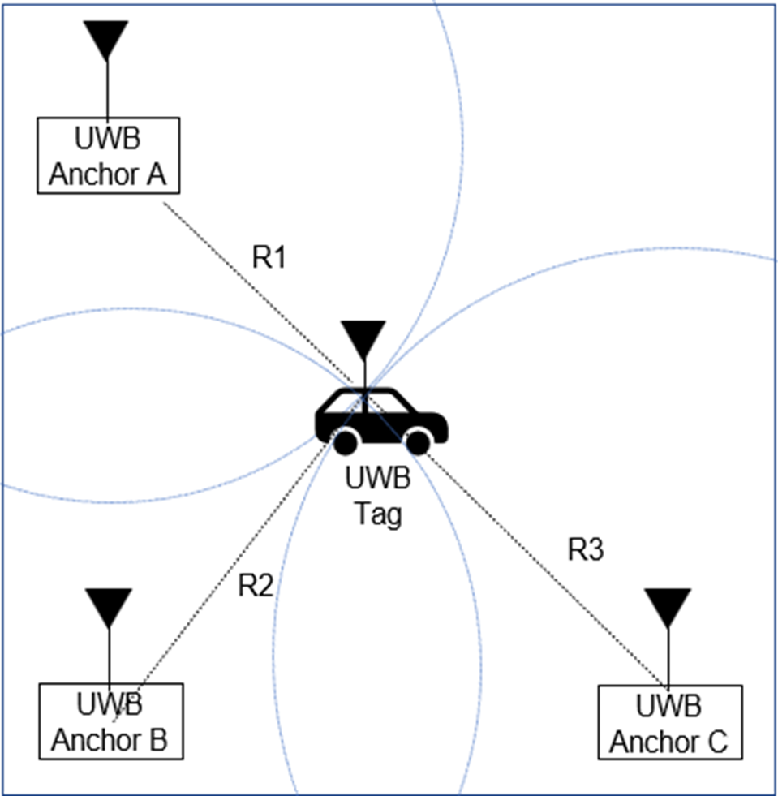
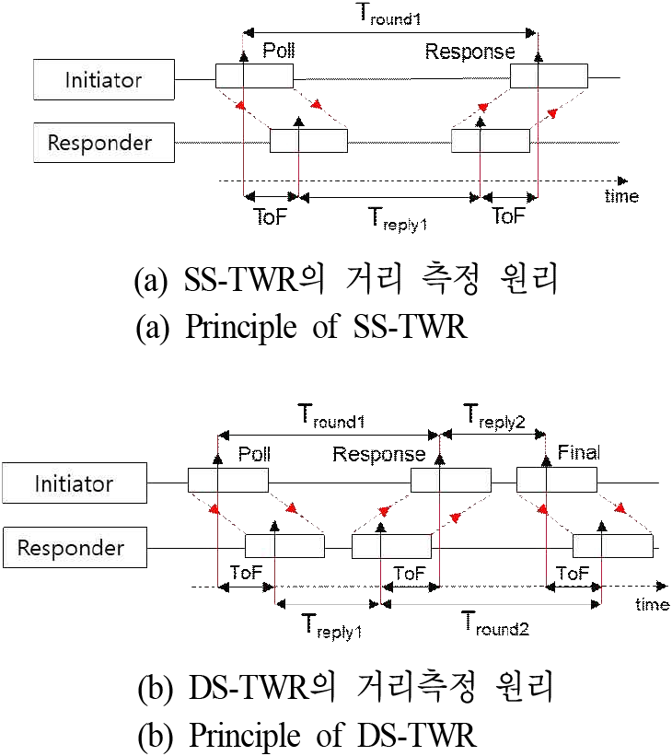
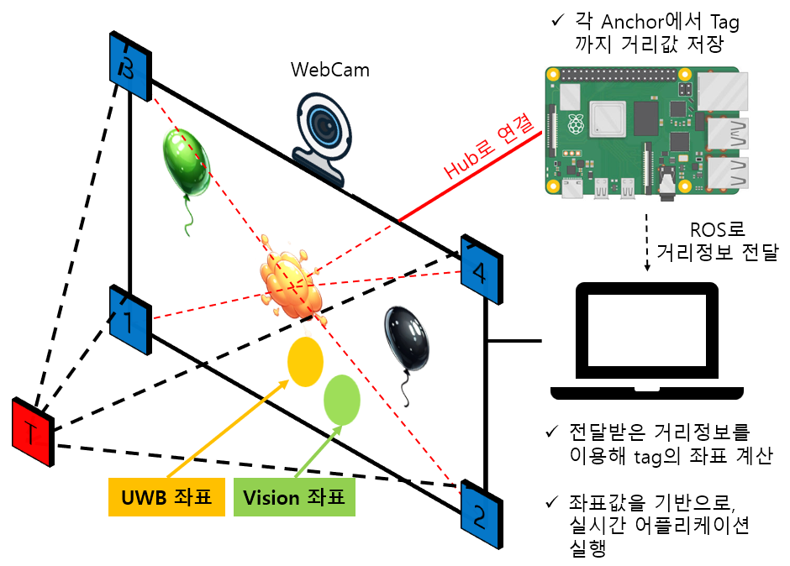
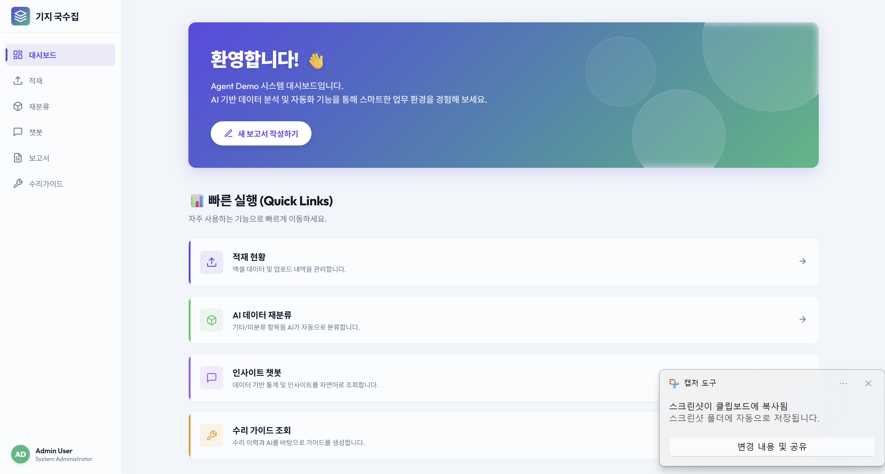
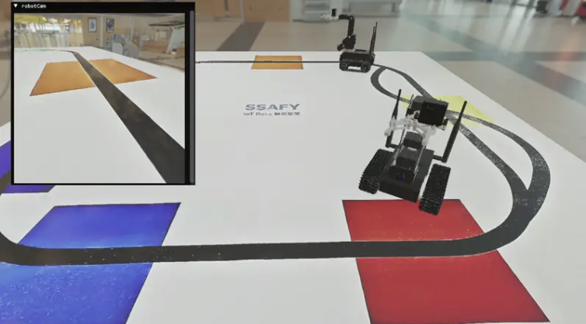
PROJECTS
PROJECTS
UWB 정밀 측위 연구 3건과 SSAFY 팀 프로젝트 2건, 총 5개 프로젝트입니다.
UWB RESEARCH
UWB RESEARCH
UWB RESEARCH
SSAFY PROJECT
SSAFY PROJECT
01
02
03
04
05
2024.01–02
2024.09–2025.02
2024.01–2025.03
2025.11–12
2026.02–04
AoA 기반 단일 앵커 UWB RTLS
고정밀 UWB (위상오차 제거)
UWB 거리측정 성능 최적화
RobotPal
NETS
DS-TWR 거리 + AoA 각도 융합 단일 앵커 실시간 측위
단일 채널 CIR I/Q 위상 복원으로 정밀도 1cm 이내
PHY 패킷·IC 처리시간 모델링으로 SS/DS-TWR 최적화
C++ 가상 로봇 시뮬레이터 + JETANK 호환 Python SDK
기지국 빅데이터 기반 불량 재분류·수리가이드 AI Agent
DS-TWR
AOA
PHASE CORR.
SS-TWR
C++17
MILVUS
BM25
KALMAN
DW3000
1저자
DS-TWR
MULTI-THREAD
LANGGRAPH
MATLAB
SOCKET
ABOUT ↗ SKILLS ↗ PROJECTS ↗ CONTACT ↗
07/23

Slide 8
PROJECT 01
AoA 기반 단일 앵커 UWB RTLS
각도(AoA)와 거리(DS-TWR)를 결합해 앵커 1개로 실내 위치를 추정한 실시간 UWB RTLS
DS-TWR · AoA · Kalman Filter · IEEE 802.15.4z
ABOUT ↗ SKILLS ↗ PROJECTS ↗ CONTACT ↗
08/23

Slide 9
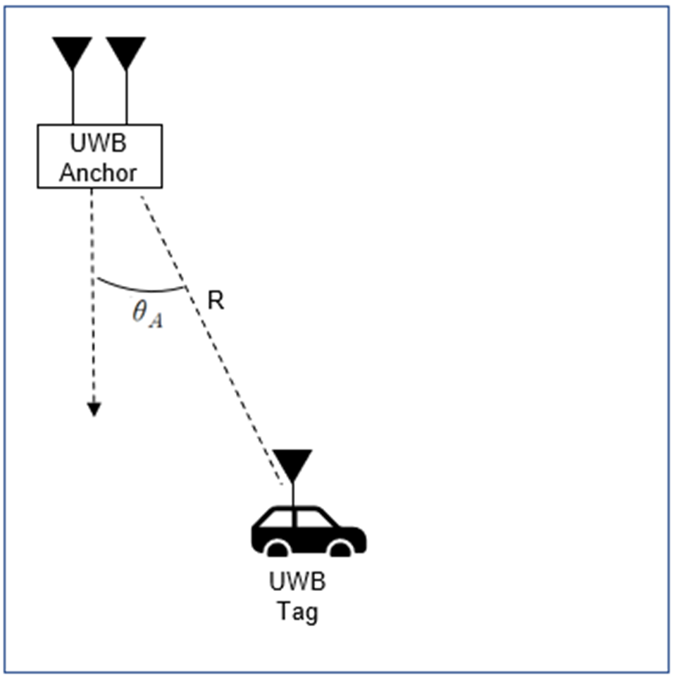
PROJECT 01 · UWB RTLS · AOA + DS-TWR / PAGE 1 OF 2
AoA RTLS
다중 앵커 삼각측위를 앵커 1개의 AoA + DS-TWR 융합 방식으로 단순화
동상
기간
팀 구성
담당 역할
2024.01 – 2024.02
팀 프로젝트 [확인 필요]
AoA 알고리즘 설계 · 펌웨어 구현 · 실험 검증
BACKGROUND 배경
APPROACH 차별점
다중 앵커 기반 삼각측위 RTLS는 앵커를 여러 개 설치·동기화해야 해 구축 비용과 공간 제약이 큽니다. 태그 1개와 앵커 N개가 1:N으로 통신하며 각 앵커 간 거리값을 교환하는 과정이 필요합니다.
AoA + DS-TWR 결합 단일 앵커 측위 알고리즘 설계
안테나 배열 위상차 → 각도 추정 펌웨어 구현
앵커 3개 → 1개로 축소, 패킷 교환 약 73% 감소
기존 · 3-Anchor Triangulation (1:N 통신)
제안 · 1-Anchor AoA + DS-TWR (1:1 통신)
ABOUT ↗ SKILLS ↗ PROJECTS ↗ CONTACT ↗
09/23

Slide 10
PROJECT 01 · UWB RTLS · AOA + DS-TWR / PAGE 2 OF 2
AoA RTLS
VALIDATION 성과 및 한계
01
실시간 측위 정확도 검증
02
UART 패킷 무결성 검증 (CRC-8)
문제 AoA 기반 측위는 안테나 배열의 위상차로 각도를 추정하는 방식이라 실사용 환경에서 오차에 취약할 수 있음
문제 MCU–PC 간 UART 시리얼 전송은 바이트 경계가 없어 노이즈·동기 오차로 패킷이 깨질 위험이 있음
해결 4-Anchor 실측 환경(DWM3000 MCU)에서 실시간 좌표를 추정한 결과, X축(거리) 정확도는 높은 수준으로 유지됨을 확인
해결 START(0xAA)/END(0x55) 프레이밍 + CRC-8/SMBUS 체크섬으로 11바이트 패킷(distance·angle)의 무결성을 검증하는 수신기를 직접 구현
03
한계 — 각도 추정 오차
04
추가 예정
문제 Y축(각도) 결과에서는 각도 측정 기반의 오차가 일부 존재함을 확인
NOTE 이 항목은 추후 업데이트 예정입니다.
해결 향후 안테나 캘리브레이션·필터 파라미터 튜닝을 통한 각도 오차 보정이 필요 [확인 필요]
ABOUT ↗ SKILLS ↗ PROJECTS ↗ CONTACT ↗
10/23

Slide 11
PROJECT 02
단일 채널 위상오차 제거 기반 고정밀 UWB
단일 주파수 채널의 CIR I/Q 위상 정보로 DS-TWR 거리측정 정밀도를 약 1cm 이내로 개선
DS-TWR · CIR I/Q Phase · Kalman Filter · Qorvo DW3000
ABOUT ↗ SKILLS ↗ PROJECTS ↗ CONTACT ↗
11/23

Slide 12
PROJECT 02 · UWB PRECISION · PHASE CORRECTION / PAGE 1 OF 2
고정밀 UWB
10cm 수준의 DS-TWR 오차를 단일 채널 위상 보정으로 1cm 이내까지 개선
동상 · 논문
기간
팀 구성
담당 역할
2024.09 – 2025.02
개인 연구 (제1저자)
위상오차 제거 알고리즘 설계·구현 · 논문 제1저자
BACKGROUND 배경
APPROACH 차별점
기존 DS-TWR은 클럭 오프셋의 영향을 줄일 수 있지만, 송수신기 위상오차로 인해 약 10cm 수준의 거리측정 오차가 남습니다. RTLS 적용 시에는 이 오차가 누적되며 최종 위치 정확도에 영향을 미칩니다.
DW3000 CIR I/Q 데이터에서 패킷별 순시 위상 계산 → 공통 위상오차 성분 제거
단일 채널 조건에서 동작하도록 보정 방법을 재설계 (복수 채널 불필요)
Median / Kalman 필터링으로 잔여 오차 완화
UWB 측위 기술 전반에 대한 관심에서 출발해, 위상 오차 제거를 통한 정밀도 향상 연구로 측위 정확도 개선 가능성에 주목했습니다. 국내 허용 주파수(CH9, 7.9872GHz)와 사용 중인 UWB IC의 호환성도 함께 고려했습니다.
실시간 응용 시스템 구성 — 4-Anchor + Tag, Raspberry Pi → ROS → 좌표 계산
ABOUT ↗ SKILLS ↗ PROJECTS ↗ CONTACT ↗
12/23

Slide 13
PROJECT 02 · UWB PRECISION · PHASE CORRECTION / PAGE 2 OF 2
고정밀 UWB
VALIDATION 성과 및 한계
01
정밀도 개선 성과
02
단일 채널 위상 보정 파이프라인
문제 기존 DS-TWR 방식은 약 10cm 수준의 거리 오차가 남아 RTLS 위치 정확도에 한계
문제 복수 채널 사용 없이 단일 채널만으로 위상 모호성을 해소해야 하는 제약
해결 위상 오차 제거 적용으로 오차범위가 10cm에서 1cm 내외로 감소, 동일 방식을 적용한 RTLS에서 좌표 분산도 역시 크게 감소
해결 DW3000 CIR I/Q 데이터에서 패킷별 순시 위상을 계산해 공통 위상오차 성분을 제거하고, Median/Kalman 필터로 잔여 오차를 완화하는 단일 채널 전용 보정 로직을 설계
03
한계 — 잔여 위상 모호성
04
데모 영상
문제 단일 채널 조건에서도 위상 모호성과 랜덤 오차가 일부 잔존
DEMO 실시간 고정밀 RTLS 동작 검증 데모 — https://www.youtube.com/watch?v=zzRW9kg5rdE
해결 반복 측정과 필터링으로 완화하고 있으나 근본적인 제거는 향후 과제 [확인 필요]
ABOUT ↗ SKILLS ↗ PROJECTS ↗ CONTACT ↗
13/23

Slide 14
PROJECT 03
IEEE 802.15.4z UWB 거리측정 성능 최적화
PHY 패킷 시간과 UWB IC 처리시간을 함께 모델링해 SS-TWR 정확도와 DS-TWR 측정시간을 최적화
SS-TWR · DS-TWR · PHY Packet Timing · MATLAB
ABOUT ↗ SKILLS ↗ PROJECTS ↗ CONTACT ↗
14/23

Slide 15
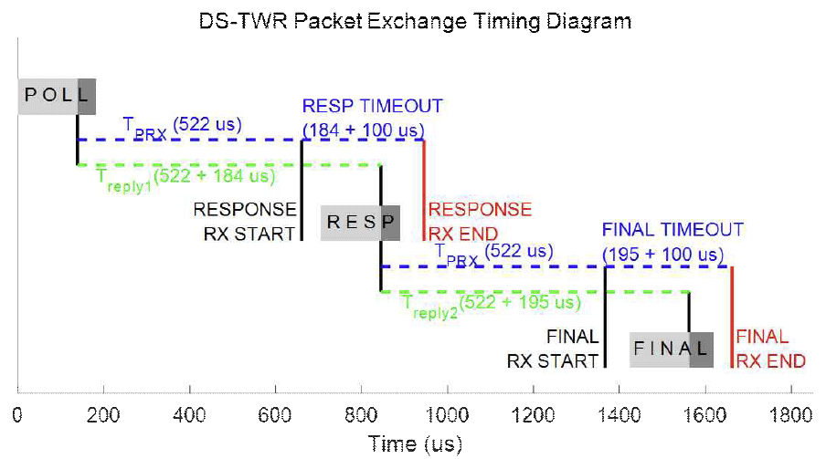
PROJECT 03 · IEEE 802.15.4Z · TWR OPTIMIZATION / PAGE 1 OF 2
UWB 최적화
PHY 파라미터·IC 처리시간을 함께 모델링해 정확도-속도 트레이드오프를 정량 최적화
논문 게재
기간
팀 구성
담당 역할
2024.01 – 2025.03
공동 연구 (제1저자)
TWR 프로토콜·PHY 패킷 구조 분석 · 파라미터 설계
BACKGROUND 배경
APPROACH 차별점
PHY 파라미터에 따라 패킷 시간이 달라지는데, 고정된 응답시간을 사용하면 수신 실패나 성능 저하가 발생할 수 있습니다. SS-TWR은 응답 지연이 커질수록 클럭 오프셋의 영향이 커져 정확도가 떨어지고, DS-TWR은 불필요한 지연이 단위 시간당 측정 횟수를 감소시킵니다.
Qorvo DW3000의 실제 송수신 처리시간(T_PRX 등) 실측·모델링
PHY 파라미터별 패킷 시간(T_SHR·T_PHR·T_PSDU)을 수학적으로 정밀 분석
측정·분석 결과를 결합해 SS/DS-TWR 최적 Treply 값 결정
SS-TWR(위) · DS-TWR(아래) 거리측정 원리
DS-TWR Packet Exchange Timing — 실측 T_PRX 반영한 Treply 산출
ABOUT ↗ SKILLS ↗ PROJECTS ↗ CONTACT ↗
15/23

Slide 16
PROJECT 03 · IEEE 802.15.4Z · TWR OPTIMIZATION / PAGE 2 OF 2
UWB 최적화
VALIDATION 성과 및 한계
01
정확도-속도 최적화 성과
02
이론–실측 일치 검증
문제 SS-TWR은 Treply가 길수록 클럭 오차가 누적되고, DS-TWR은 불필요한 지연이 측정 횟수를 감소시킴
문제 MATLAB 이론 모델링 값이 실제 하드웨어 동작과 일치하는지 검증이 필요
해결 실측 기반 최적 Treply 결정으로 SS-TWR 거리 오차를 원천 방지하고, DS-TWR 측정 횟수를 늘려 RTLS 실시간성을 향상
해결 Preamble 길이 128 / 1024 두 조건 모두에서 계산값과 실측값이 일치함을 확인 (이론 = 실측)
03
한계
04
논문
문제 실험은 실내 정적 환경을 기준으로 수행
DOI IEEE 802.15.4z UWB의 거리측정 정확도와 측정시간 최적화 — 한국전자파학회논문지 36(3), 2025 · https://doi.org/10.5515/KJKIEES.2025.36.3.274
해결 다중 경로·이동 환경에서의 재검증은 향후 과제 [확인 필요]
ABOUT ↗ SKILLS ↗ PROJECTS ↗ CONTACT ↗
16/23

Slide 17
PROJECT 04
RobotPal
JETANK SDK 호환 C++ 시뮬레이터 기반 가상 로봇 Python SDK
C++17 · CMake · Socket · WebSocket · Python
ABOUT ↗ SKILLS ↗ PROJECTS ↗ CONTACT ↗
17/23

Slide 18
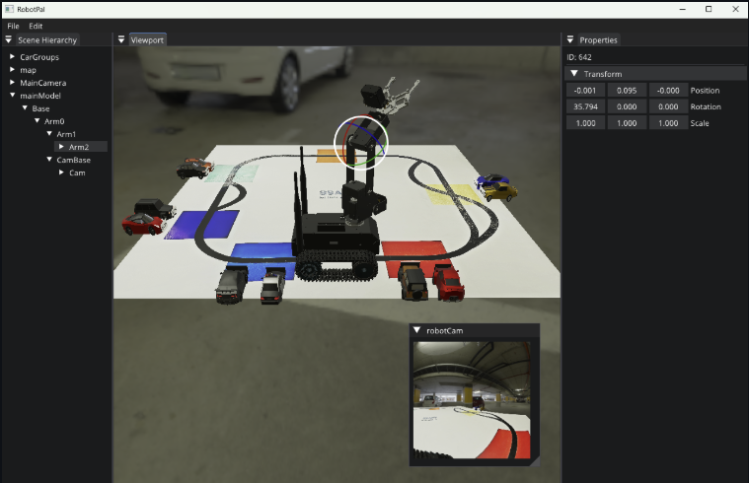
PROJECT 04 · C++ SIMULATOR · CROSS-PLATFORM / PAGE 1 OF 2
RobotPal
C++ 가상 로봇 시뮬레이터 + JETANK 호환 Python SDK 개발
기간
팀 구성
담당 역할
2025.11 – 2025.12
팀 프로젝트 (3인)
C++ 시뮬레이터 네트워크 계층 구현
CONTRIBUTION 핵심 기여
네트워크 추상화 계층
네트워크 추상화 계층(Transport Layer) 설계
Producer-Consumer NetworkQueue 설계 및 Mutex 스레드 안전성 확보
플랫폼별 Transport 구현(데스크탑 TCP / 웹 WebSocket) 및 팩토리 패턴 적용
카메라 스트리밍 파이프라인(JPEG 인코딩 + Length-Prefix 프로토콜) 구현
NetworkEngine
인터페이스에만 의존
«interface» NetworkTransport
Connect · Send · Disconnect
TcpNetworkTransport
WebSocketTransport
Desktop · WinSock2/POSIX
Web · Emscripten
NetworkTransport::Create() — #ifdef 한 곳에 집약
※ 무선망 운용 경험이 아닌, 통신 처리 병목을 분석하고 실행 구조를 개선한 시스템 구현 경험입니다.
github.com/FastTurtle7892/RobotPal
ABOUT ↗ SKILLS ↗ PROJECTS ↗ CONTACT ↗
18/23

Slide 19
PROJECT 04 · C++ SIMULATOR · CROSS-PLATFORM / PAGE 2 OF 2
RobotPal
TROUBLESHOOTING 문제 · 해결
01
네트워크 추상화 계층 설계
02
Producer-Consumer 수신/송신 큐
문제 데스크탑(TCP)과 웹(Emscripten, WebSocket)의 네트워크 API가 완전히 달라 플랫폼 분기가 코드 전반에 확산됨
문제 블로킹 recv/send를 메인 루프에서 호출하면 프레임 정지, std::queue 동시 접근 시 UB 발생
해결 순수 가상 NetworkTransport 인터페이스 + Create() 팩토리 한 곳에 #ifdef 집약 → 상위 NetworkEngine은 플랫폼 무지
해결 mutex로 캡슐화한 NetworkQueue — 생산자는 Push, 소비자는 TryPop(빈 큐는 nullopt)로 논블로킹 안전 접근
03
카메라 스트리밍 파이프라인
04
설계 성과
문제 RGBA 1프레임이 약 1.2MB라 실시간 전송 불가, TCP 스트림은 프레임 경계를 알 수 없음
문제 실제 JETANK 하드웨어 없이 동일한 코드로 로봇 동작을 검증해야 했음
해결 RGB 변환 후 JPEG(품질 70) 인코딩 + 4바이트 Length-Prefix 프로토콜, 워커 스레드 풀에서 병렬 인코딩
해결 데스크탑·웹 단일 코드베이스 + 멀티스레드 안전성 확보로 하드웨어 없는 SDK 검증 환경 구축
ABOUT ↗ SKILLS ↗ PROJECTS ↗ CONTACT ↗
19/23

Slide 20
PROJECT 05
NETS
기지국 빅데이터 기반 AI Agent 플랫폼
Milvus · BM25 · FastAPI · LangChain · LangGraph
ABOUT ↗ SKILLS ↗ PROJECTS ↗ CONTACT ↗
20/23

Slide 21
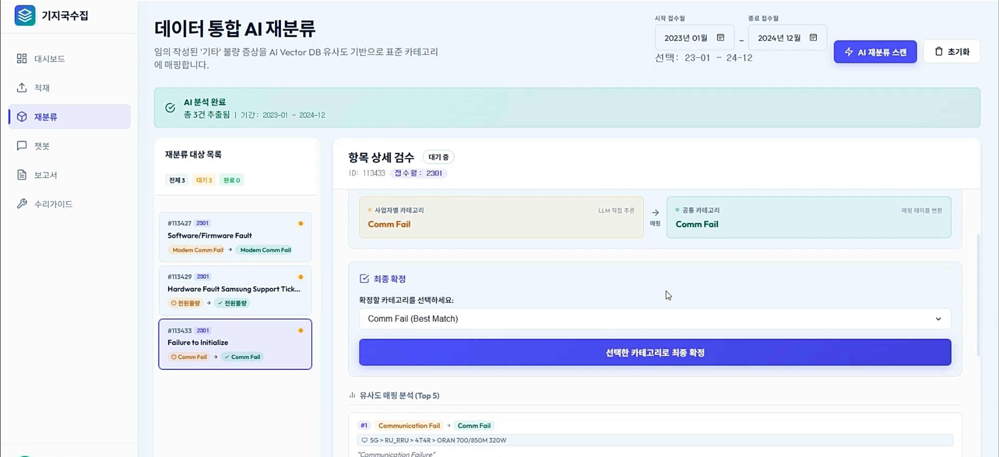
PROJECT 05 · SAMSUNG NETWORK · AI / RAG / PAGE 1 OF 2
NETS
RMA·인벤토리 데이터 기반 불량률 분석·재분류·수리 가이드 추천 통합 플랫폼
연계 프로젝트 3위
기간
팀 구성
담당 역할
2026.02 – 2026.04
삼성전자 네트워크사업부 연계 (6인)
RAG 재분류 · 추천 에이전트
CONTRIBUTION 핵심 기여
하이브리드 RAG 재분류 파이프라인
Milvus + BM25 하이브리드 RAG 불량 증상 재분류 API 설계·구현
RMA 전처리·임베딩 파이프라인 및 평가지표(Hit@5, MRR) 설계
LangGraph 수리 가이드 에이전트 + Milvus 하이브리드 검색 연동
시리얼 조회 → 벡터 검색 → 가이드 스트리밍 전체 흐름 구축
Query (불량 증상)
BM25 키워드 검색
Milvus 벡터 검색
RRF 융합 · Convex Comb.
Cross-Encoder Re-rank
LLM 객관식 판단
→ 카테고리 재분류
ABOUT ↗ SKILLS ↗ PROJECTS ↗ CONTACT ↗
21/23

Slide 22
PROJECT 05 · SAMSUNG NETWORK · AI / RAG / PAGE 2 OF 2
NETS
TROUBLESHOOTING 문제 · 해결
01
메타데이터 과필터로 후보 고갈
02
LLM 할루시네이션 카테고리
문제 대·중·소분류를 동시에 필터링하면 참조 후보가 부족해 RRF 점수가 불안정해지고 정확도 하락
문제 자유 생성 방식에서 후보에 없는 카테고리명을 만들어내 무효값이 이력 DB에 적재됨
해결 Technical Category(LTE/5G)만 필터, 세부 분류는 임베딩 텍스트로 이전 → 후보 확보 + Hit@5 개선
해결 후보 번호 객관식 프롬프트 + regex 숫자 추출 폴백 + 범위 검증(기본 1번 후보) 3단 방어 구성
03
하이브리드 RAG 재분류 파이프라인 구축
04
성과 및 수상
문제 BM25 키워드 검색 또는 Milvus 벡터 검색을 단독으로 사용하면 재현율과 정확도 사이에 트레이드오프가 발생
평가 Hit@5·MRR 지표로 하이브리드 재분류 파이프라인의 성능을 정량 평가
해결 RRF(Reciprocal Rank Fusion) 융합 + Cross-Encoder Re-rank + LLM 객관식 판단으로 이어지는 하이브리드 파이프라인을 구축하고 Hit@5·MRR 지표로 성능 검증
성과 카테고리 재분류 Hit@5 정확도 95% 달성 · 삼성전자 네트워크사업부 연계 프로젝트 3위 수상
ABOUT ↗ SKILLS ↗ PROJECTS ↗ CONTACT ↗
22/23

Slide 23
CONTACT
Thank You.
무선 신호 분석부터 실험 검증까지 — 현장에서 결과로 증명되는 무선 Network를 만들겠습니다.
EMAIL
GITHUB
ORCID
jangys7892@gmail.com
github.com/FastTurtle7892
0009-0008-2251-6135
ABOUT ↗ SKILLS ↗ PROJECTS ↗ CONTACT ↗
23/23

